Slide 1
Склад с наличност
Проект по ООП за
СИТ 3ти курс
Изготвили:
Теодор Ангелов ФН 23621687
Йово Неделчев ФН 23621691

Slide 2
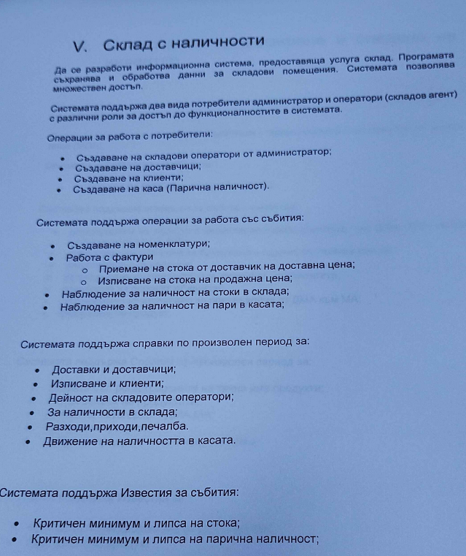
Изисквания и условие

Slide 3




Избрани технологии

Slide 4
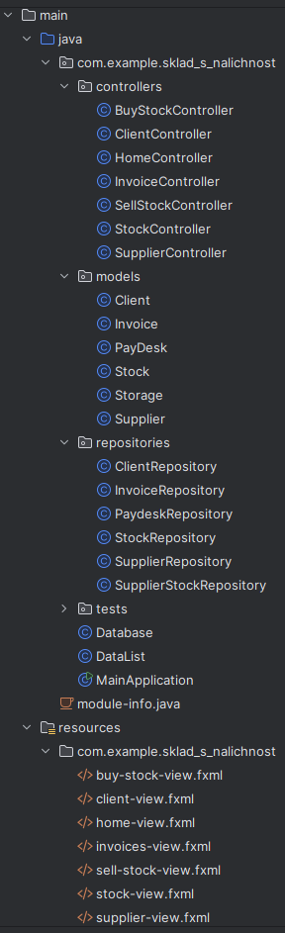
Структура на съдържание на файлове
- В папка models се съдържат класовете модели , които представляват базовите класове , които се използват за създаването на обекти в приложението . Paydesk и Storage използват Singleton pattern .
- В папка controllers се съдържат контролерите , чрез които , с методите , които се съдържат в тях, може да се осъществява връзка м/у обектите на класовете модели и „страниците“ .fxml view-та , които се съдържат в папката resources . View-тата представляват UI Layout-а на приложението , като всчко view e отделна страница.

Slide 5
Структура на съдържание на файлове
В папката repositories , се съхраняват repository-та , които
Съхраняват логиката , чрез която се правят справки към Orcale базата данни .
-Database класът прави възможна връзката към Orcale базата данни , а DataList класът съхранява данни в статични листове , с цел по-лесно дебъгване на кода.
MainApplication класът е главният клас , който зарежда FXML сцената
- module-info.java и pom.xml съдържат добавките , които са нужни за работата на приложението

Slide 6
Склад с наличност
Проект по ООП за
СИТ 3ти курс
Изготвили:
Теодор Ангелов ФН 23621687
Йово Неделчев ФН 23621691

